Slide 1
Историческая справка
Студия свободного танца

Slide 2
Акробатика
Открылся в сентябре 1992 года.
Было 5 групп смешанного состава.
С 1993 года группы раздельные (мальчики, девочки).
В 1994 году были созданы группы по групповой акробатике ( три женские пары, две женские тройки, две мужские пары).
С 1999 года сокращено количество часов и групп. Была создана программа обучения на год.
Студия свободного танца
В 1994 году из детей окончивших занятия по акробатике возник театр пластики.
В 1996 году на основе театра пластики образовалась танцевальная группа «Экстези».
В 1997 году она переименовывается в Студию свободного танца.
Постепенно количество детей увеличивается, происходит набор младшей группы (дети 5-6 лет).

Slide 3
Достижения
1998 год – Студия свободного танца лауреат районного фестиваля детских художественных коллективов.
1999 год – Диплом 2 степени краевого фестиваля молодежного творчества «14-35».
2001 год – Диплом 2 степени отборочного тура фестиваля «14-35», г. Балахта.
2002 год – Лауреат краевого конкурса «Наше наследие - новому веку». 2003 год – Диплом 1 степени «Под знаком Терпсихоры»,
-диплом 2 степени ассамблее «Сказание о Земле Сибирской»,
- лауреат отборочного тура «14-35».
2004 год - Ребята студии свободного танца являются постоянными участниками новогодних утренников, концертов, торжественных мероприятий поселка и района таких как: «День земли», «День матери», «День поселка», «День молодежи», «Троица в деревне», «КВН», краевых и региональных конкурсов и фестивалей.
В 2004 году студия свободного танца :
- лауреат оборочного тура «14-35»,
- лауреат районного смотра детских хореографических коллективов.

Slide 4
В 2004 году учащиеся студии свободного танца были награждены:
Дипломом лауреата ХII фестиваля народного творчества «Цвети над шушей, радуга» в номинации: «современная хореография», Отдел культуры администрации Шушенского района;
Диплом участника проекта «Новый фарватер» в номинации «Хореография 14-35», агентство по реализации программ общественного развития и молодежных проектов администрации Красноярского края.
Почетная грамота руководителя Шушенского УО.
В 2005 году:
Диплом 2 степени 4 го районного отборочного фестиваля молодежного творчества «14 – 35» администрация Шушенского района.
Диплом 3 степени отборочного зонального тура фестиваля «14 – 35» г. Минусинск (в номинации современная хореография) агентство по реализации программ общественного развития и молодежных проектов администрации Крсноярского края.
Диплом районного фестиваля хореографического искусства «Под знаком Терпсихоры», администрация Шушенского района.

Slide 5
В 2006 году:
Грамота Администрации Шушенского района за победу на 9-ом районном фестивале детского творчества «Поклон тебе, земля родная».
Диплом 1 степени 6-го районного отборочного фестиваля молодежного творчества «14-35», администрация Шушенского района.
Грамотой за выступления на новогодних утренниках руководитель Шушенского УО.
Диплом 14 районного фестиваля народного творчества «Поклон тебе, земля родная!» в номинации «современная хореография», администрация Шушенского района.
В 2007 году:
Дипломом 2 степени в зональном конкурсе хореографических коллективов «Танцуй, сибирская земля» 2007 г.
Дипломом Лауреата I степени районного фестиваля молодежного эстрадного творчества «14-35», администрация Шушенского района.
Диплом Лауреата регионального фестиваля «Новый Фарватер» агентство по реализации программ общественного развития и молодежных проектов администрации Крсноярского края.
Диплом 15 районного фестиваля народного творчества «Поют и танцуют потомки казаков», администрация Шушенского района.
Благодарственное письмо коллективу студии свободного танца за долголетние сотрудничество, директор историко – этнографического музея – заповедника «Шушенское».

Slide 6
В 2008 году:
Диплом победителя зонального тура краевого молодежного проекта «Новый фарватер» в номинации «современная хореография» лучшая постановка в стиле «Эстрадный танец», агентство по реализации молодежных проектов администрации Крсноярского края.
Диплом победителя краевого молодежного проекта «Новый фарватер» в номинации «современная хореография» зачет среди районов, агентство по реализации молодежных проектов администрации Крсноярского края.
Диплом победителя в финале 2008 краевого молодежного проекта «Новый фарватер» в номинации «современная хореография» зачет среди районов, агентство по реализации молодежных проектов администрации Крсноярского края.
Диплом лауреата 13 краевого фестиваля молодежного эстрадного творчества «14/35 поколение NEХT» за 2 место в номинации «хореография» ЭСТРАДНЫЙ ТАНЕЦ, агентство по реализации программ общественного развития и молодежных проектов администрации Крсноярского края.
Диплом лауреата 16 районного фестиваля «Под знаком Терпсихоры» народного творчества «Сердце прекрасному настежь открыто», администрация Шушенского района.
Диплом 3 степени в краевом конкурсе – фестивале детского художественного творчества, посвященного 160-летию художника В.И. Сурикова в номинации «хореография», агенство образования администрации Красноярского края, агенство культуры администрации Красноярского края.
Диплом участника 7 районного фестиваля детского творчества «Волшебный микрофон», администрация Шушенского района.
Диплом 1 степени 8 районного фестиваля молодежного эстрадного творчества «14-35» в номинации «современная хореография», администрация Шушенского района.

Slide 7
Репертуар
Репертуарный список постановок хореографических номеров
студии свободного танца за период 2003- 2008 г.г.
«Танец в стиле Фанк»
«Постмодерн»
«Гадание»
«Жу-жу-жу»
«Фристайлер»
«Мысли»
«Дивертисмент»
«Вечеринка»
«Дискотека»
«На улице разбитых судеб»
«Прелюдие»
«Миграция»
«Обычная история»
«Вне игры»
«Фитнес бум»
«Аритмия»
«Вербочки»
«Танго разбитых сердец»

Slide 8
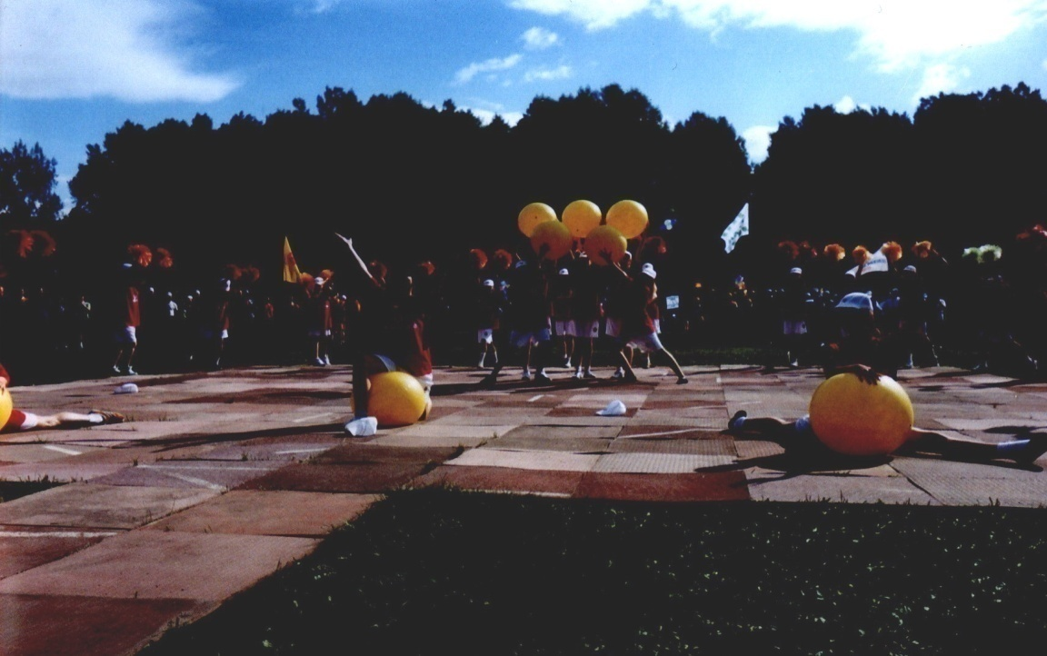
Высокие показатели достижения учащихся:
- участие ребят студии свободного танца в открытии Международного фестиваля этнической музыки «Саянское кольцо»;
- участие в проведении Губернаторской елки в п. Малиновка;
- участие в открытии всероссийской спартакиады по спортивному ориентированию и других спартакиад и олимпиад, проводимых в посёлке Шушенское;

Slide 9
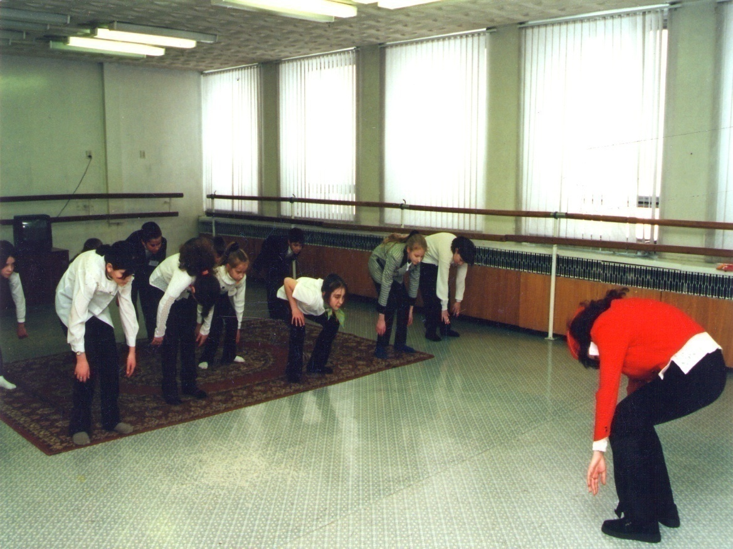
Старшие ребята студии проявляют свои тьютерские и репетиторские способности (об этом говорят результаты интегрированных занятий, занятий с младшими группами студии при постановочных репетициях, участие в проведении мастер – классов и деятельности при реализации социальных проектов)

Slide 10
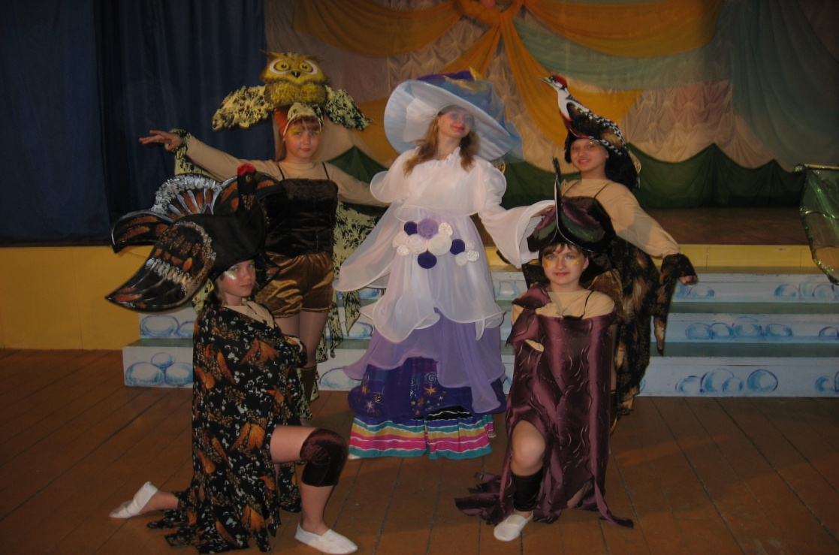
-
Участие в реализации проекта «Заповедная сказка». Это плод совместного экологического проекта в жанре музыкального театра. Мюзикл повествует о проблемах сохранения уникального разнообразия флоры и фауны. Постановка успешно прошла на сценических подмостках также в рамках проекта «Биоразнообразия в российской части Алтае-Саянского экорегиона». Этот опыт совместный работы подарил зрителям впечатляющий мюзикл «Заповедная сказка», а ребятам возможность гастролировать по территории всего Шушенского района.

Slide 11
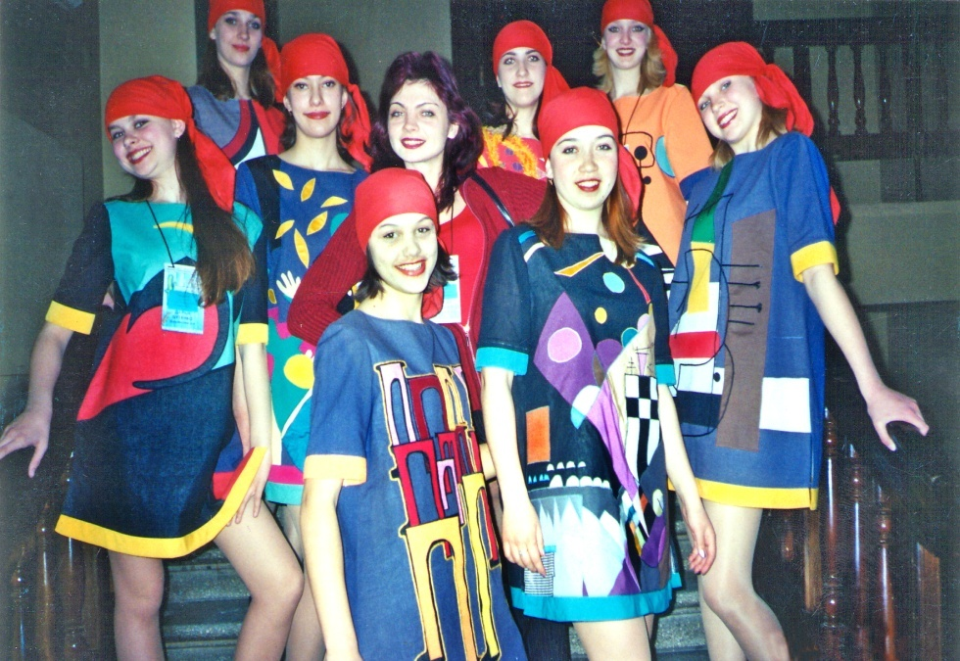
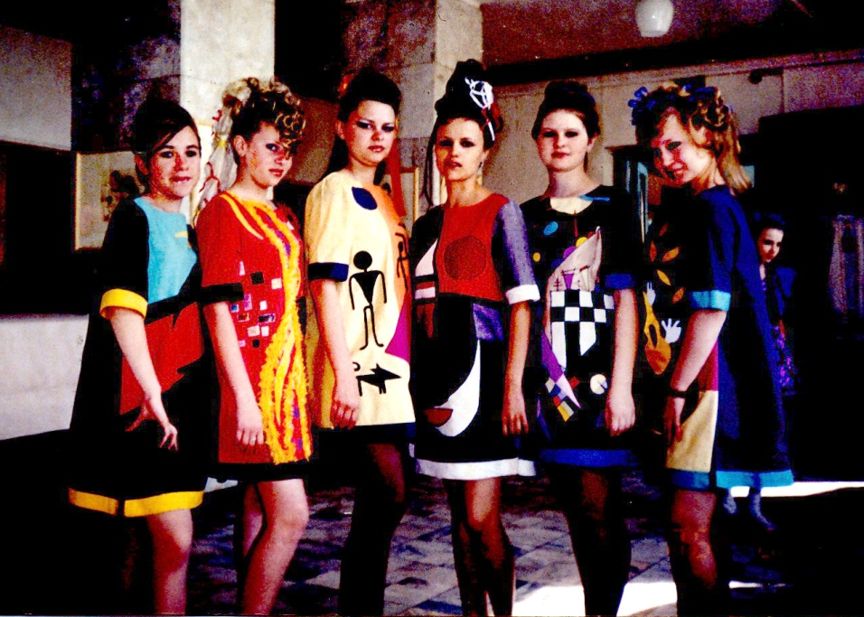
Сотрудничество с другими объединениями
Сотрудничество с объединением
«Крой и шитье» Коллекция « Авангард»
- Лауреат краевого фестиваля
«Новый фарватер»
Сотрудничество с салоном красоты «Прима-стиль»

Slide 12
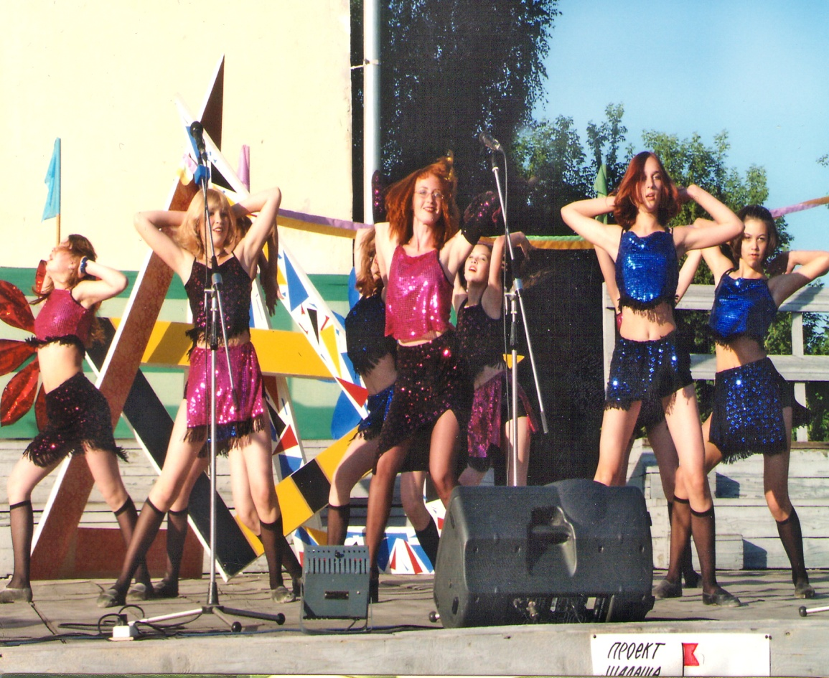
Участие в проектировочной деятельности
Учащиеся студии свободного танца имеют опыт работы в проектировочной деятельности.
Они – участники таких ярких социальных проектов, как
«Пять звезд», «Заповедная сказка»,
«Новый фарватер»

Slide 13
Выпускники студии пошедшие по стопам:
- Иванов Евгений окончил Кемеровский государственный институт культуры по специальности хореограф;
- Скрыпальщикова Анастасия и Семина Алена окончили хореографическое отделение Минусинского колледжа искусств (последняя работает хореографом в п. Емельяново Красноярского края;
- Дрепак Ольга является членом профессионального коллектива, имеющего звание народного, «Свободный балет Валерия Терешкина».

Slide 14
О педагоге
Серебренникова Оксана Леонидовна

Slide 15
Педагогический стаж Серебренниковой О.Л. - 15 лет. С 1992 года она работает в муниципальном образовательном учреждении дополнительного образования детей Доме творчества «Юность» педагогом дополнительного образования. Имеет высшую квалификационную категорию, мастер спорта по спортивной акробатике.
Серебренникова О Л является новатором постановок современных танцев в стиле джаз-модерн, хип-хоп, фанк в п. Шушенское. Как показал многолетний опыт, они пользуются завидным спросом в молодежной среде и проходят на бис в концертных программах молодежного творчества.
Под ее руководством в районе сначала были созданы кружки акробатики и пластики, а в 1998 году студия свободного танца.
О.Л. Серебренникова не только использует передовой опыт известных хореографов, но и сама является автором новых педагогических решений. Умело сочетает в программе преподавания джаз-модерн танец, акробатику, классическую хореографию, фитнес-аэробику и пластику. Благодаря столь разностороннему подходу воспитанникам студии удается добиваться высоких результатов в искусстве хореографии.
ПЕДАГОГИЧЕСКОЕ КРЕДО
«Одно только и есть счастье «творить»
Живет лишь тот, кто творит. Остальные
это тени, блуждающие по земле, чуждые
жизни. Все радости жизни - радости
творчества: любовь, гений, действие - это
разряды силы, родившиеся в пламени
единого костра!»
. Р. Роллан
.

Slide 16
Повышение квалификации и профессиональная переподготовка.
В 2005 г.приняла участие в краевом семинаре по эстрадному танцу (Государственный Центр Народного Творчества Красноярского края)
В феврале 2006 г. прошла курсы повышения квалификации по фитнес – аэробике Красноярского краевого института поывшения квалификации работников образования.
Име удостоверение о краткосрочном повышении квалификации ККИПКРО по теме «Инновационная деятельность в системе дополнительного образования».
В рамках краевого молодежного фестиваля «Новый Фарватер» участвовала в работе семинаров по эстрадному танцу 2005 и 2007 г.

Slide 17
Распространение собственного педагогического опыта.
Участвую в методической деятельности учреждения дополнительного образования детей. В течении 7 -ми лет являюсь членом районного методического объединения хореографов.
Оказываю помощь молодым специалистам, провожу мастер – классы и семинары по хореографии и фитнес – аэробике в рамках стажерской площадки юга края.
Курировала практику ученицы Минусинского колледжа искусств.
Участвую в работе районных и краевых семинаров по проектировочной деятельности.
Разработала методические материалы по стретчингу «Развивая навыки гибкости и растяжения», которыми пользуются специалисты всего района.
Являюсь разработчиком и реализатором хореографического конкурса и мастер – класса сельского межшкольного проекта «Пять звезд» в рамках краевой грантовой программы «Социальное партнерство во имя развития»
В 2006 г. мной была разработана программа по фитнес – аэробике, которая опубликована на сайте РУО. Сайт Шушенское ИМЦ ссылка http://mmc24454.cross-edu.ru/Page.aspx?pid=4d742ef1-27ac-4795-8f19-f8255b0f92b5. Там же размещена методическая разработка мюзикла «Заповедная сказка".
Разработано положение (районной) фитнес – конвенции п. Шушенское 2007 г.

Slide 18
Профессиональные достижения
Награждена:
- Почетной грамотой главного управления образования администрации Красноярского края за высокий профессионализм, инициативу и творчество в деле обучения и воспитания подрастающего поколения. 2006 г.
- Почетной грамотой заместителя главы района в честь Международного Дня танца.2007г.
- Благодарственным письмом Администрации Шушенского района за творческий подход и личный вклад в проведении 9-х краевых сельских спортивных игр «Олимпийская Нива Красноярья».2005г.
- Почетной грамотой заместителя главы района за творческие достижения в хореографическом конкурсе «Под знаком Терпсихоры» 11-го районного фестиваля «Родины моей начало» 2005г.
- Грамотой за 1 место в конкурсе педагогов дополнительного образования «Сердце отдаю детям»
Награждена за реализацию образовательных и социальных проектов:
- Почетной грамотой Администрации Шушенского района за творческий подход, патриотическое отношение, активное участие в краевом молодежном проекте «Новый Фарватер -2007» и личный вклад в реализацию государственной молодежной политики на территории района.
- Дипломом начальника управления социальной защиты населения за проведение мастер – класса и хореографического конкурса в рамках грантового проекта «Пять звезд» 2007 г.
Имеет звания:
- Мастера спорта по спортивной акробатике;
- лучшего педагога дополнительного образования районного конкурса «Сердце отдаю детям».

